Slide 1

Kontaktní čočky
Dora Cidlinská, 521819

Slide 2
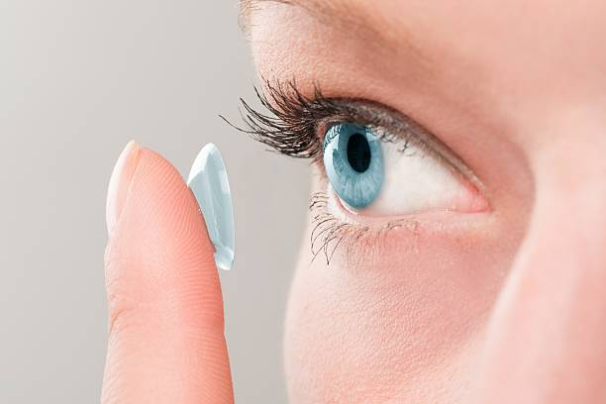
úvod
Optická a zdravotnická pomůcka
Funkce
  Krátkozrakost, dalekozrakost
  Další optické vady
  Kosmetické
  Ochranné

Slide 3
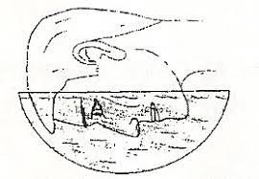
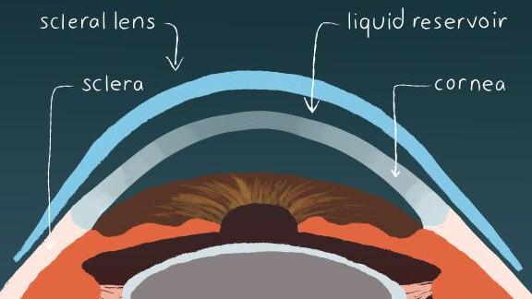
Historie
16. století – Leonardo da Vinci – Kodex oka (1508)
17. století – Descartes
1888 – Fick – skleněné + roztok cukru
30. léta – PMMA
1950 – první rohovkové čočky
60. léta – Wichterle a Lím
  „Hydrophilic gels for biological use“ – 1959
1998 – silikon-hydrogelové

Slide 4
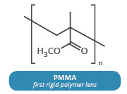
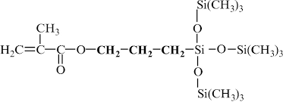
Tvrdé čočky
PMMA
Nepropustné pro kyslík
Drahé a křehké
70. léta – RGP – rigid gas permeable

Slide 5
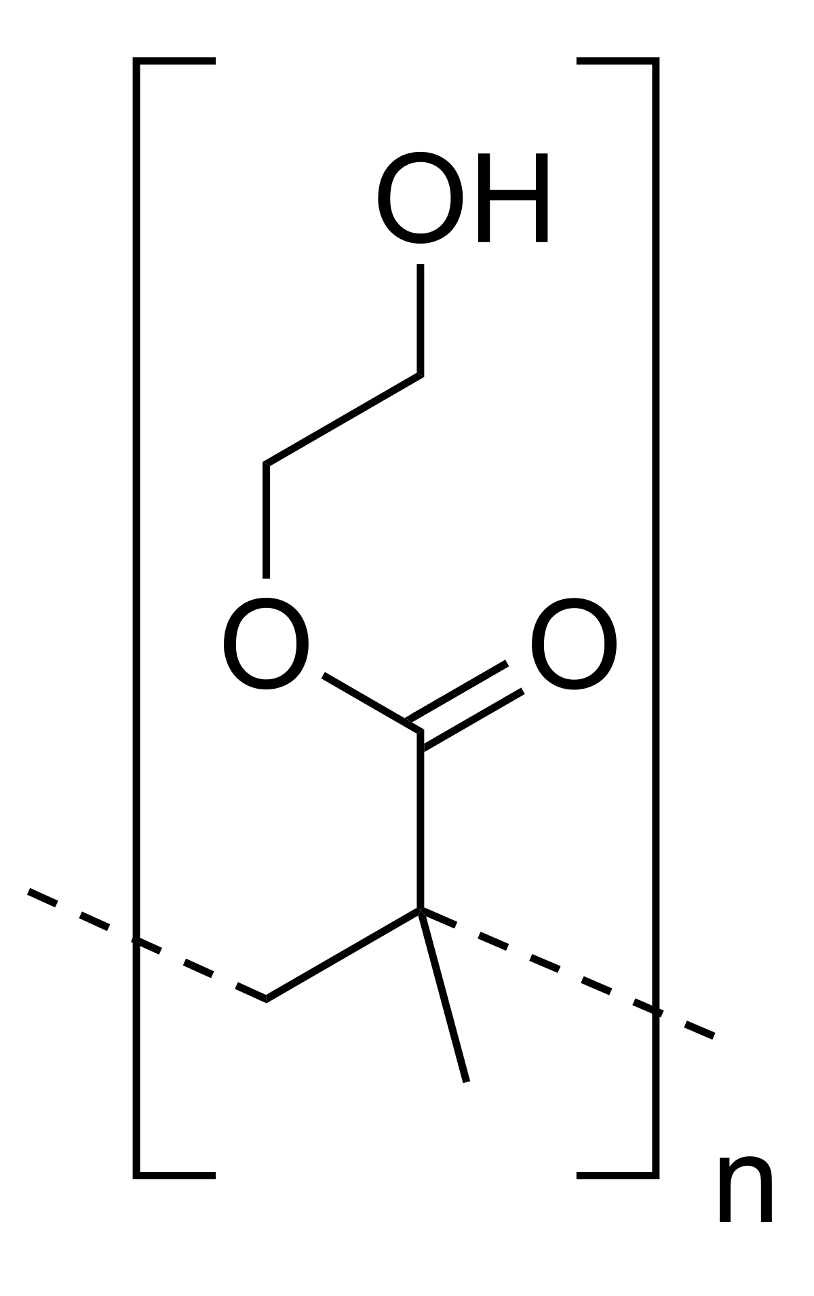
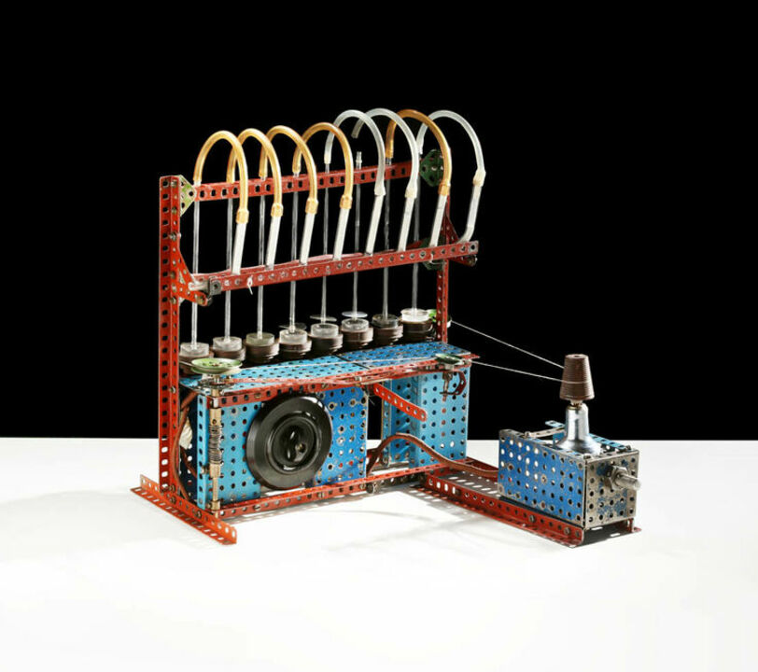
Hydrogelové čočky
Hydrogely – schopnost vázat vodu
1953 – PHEMA (poly(2-hydroxyethylmethakrylát))
1961 – odstředivé odlévání čoček
Výzkum dalších polymerů – Bionite, etafilcon A

Slide 6
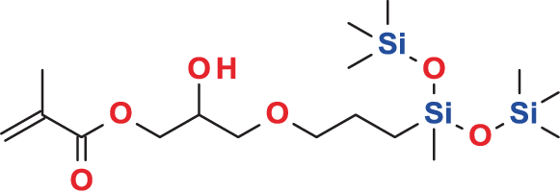
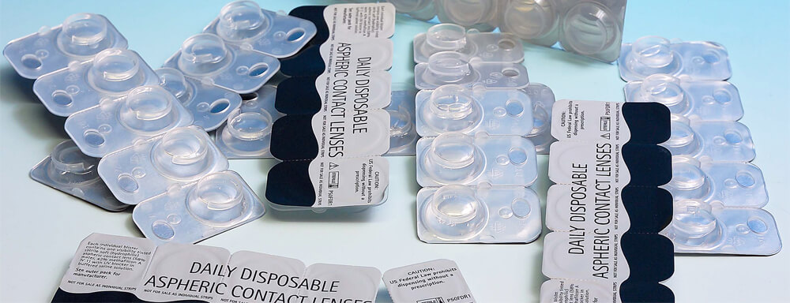
Silikon-hydrogelové čočky
Kombinace hydrogelů (smáčivost) a silikonů (propustnost kyslíku)
Množství různých polymerů
Různé obsahy vody

Slide 7
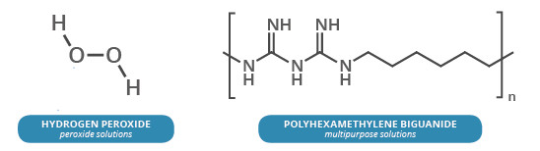
Závěr
Parametry – dioptrie, zakřivení, průměr
Délka nošení – denní, 14denní, měsíční
Péče – uchovávání, čištění

Slide 8
ZDroje
https://en.wikipedia.org/wiki/Contact_lens
https://www.selectspecs.com/blog/history-of-contacts/
https://www.grandoptical.com/edito/conseils-lentilles/lentilles-silicon-hydrogel
https://is.muni.cz/th/rg0pw/Materialy_kontaktnch_cocek_v_21._stoleti__jejich_specificke_vlastnosti.pdf

